Slide 1
线扫相机测试 20210206
Outline:
Part 1. 实际抓取测试流程介绍；
Part 2. 测试及结果：
·测试1: 根据待抓取物体的 图像平面坐标 算得其 机器人坐标系 的坐标，与它们在机器人坐标系下的坐标对比（这个没法可视化）；
·测试2（可视化）：根据待抓取物体的 图像平面坐标 算得其 世界平面坐标系 的坐标，然后可视化；
Part 3. 问题分析：
·用激光笔走点的不精确问题。

Slide 2
Part 1. 实际抓取及测试流程介绍

Slide 3
1.1 实际抓取流程介绍——坐标系转换关系
A.
(1) T_img: 图像平面坐标系的标准化矩阵；
(2) T_wrld: 升维世界坐标系平面的标准化矩阵；
(3) H: 标准化的升维世界平面坐标系和标准化的图像平安坐标系的单应矩阵。
C.
其实 世界平面坐标系 与 过渡世界平面坐标系 的关系就是原来点的x坐标和y坐标互换。这样 过渡世界平面坐标系 与 机器人平面坐标系的手性就相同了。
x
x
y
以上三个矩阵是用Drareni算法求出来的，求出来后就保存在文件中，以后不用再求了。
x
y
y
1、图像平面坐标系
2、世界平面坐标系
*3、过渡世界平面坐标系
B.
⚠️注意：
不能直接求这两个坐标系的单应矩阵，也就是说 世界平面坐标系 不能直接映射到 机器人平面坐标系。因为我昨天去操纵了机器人，搞清了它的坐标系，发现它的坐标系与 我们一般的图像坐标系或者世界坐标系的手性(chirality)不同。所以必须要引入一个过渡坐标系完成转换。
D.
用一般的求2D与2D平面单应的方法(至少4组点对应)求得他们两个坐标系的单应矩阵H_v，并将其存储在文件中。求一次以后就不用再求了。
x
y
4、机器人平面坐标系

Slide 4
1.1 实际抓取流程介绍
所以，最终的实际抓取流程是：
识别出（相当于给出）待抓取物体在图像平面的坐标，根据上一张PPT的箭头转换流程（每个转换流程要用到的转换矩阵在标定阶段已经求好并存在文件中），求得该点在 机器人平面坐标系 中的坐标，从而操控机器人去抓取。

Slide 5
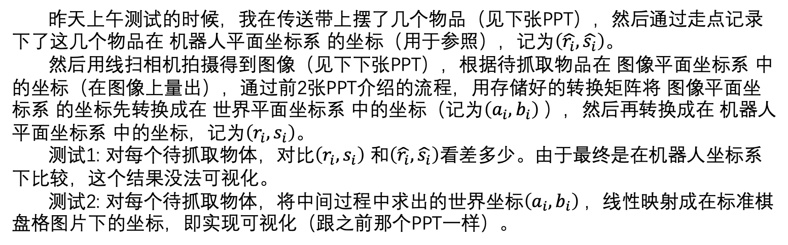
1.2 测试流程介绍
昨天上午测试的时候，我在传送带上摆了几个物品（见下张PPT），然后通过走点记录下了这几个物品在 机器人平面坐标系 的坐标（用于参照），记为$\left(\hat{r_{i}},\hat{s_{i}}\right)$。
然后用线扫相机拍摄得到图像（见下下张PPT），根据待抓取物品在 图像平面坐标系 中的坐标（在图像上量出），通过前2张PPT介绍的流程，用存储好的转换矩阵将 图像平面坐标系 的坐标先转换成在 世界平面坐标系 中的坐标（记为$\left(a_{i},b_{i}\right)$），然后再转换成在 机器人平面坐标系 中的坐标，记为$\left(r_{i},s_{i}\right)。$
测试1: 对每个待抓取物体，对比$\left(r_{i},s_{i}\right)$ 和$\left(\hat{r_{i}},\hat{s_{i}}\right)$看差多少。由于最终是在机器人坐标系下比较，这个结果没法可视化。
测试2: 对每个待抓取物体，将中间过程中求出的世界坐标$\left(a_{i},b_{i}\right)$，线性映射成在标准棋盘格图片下的坐标，即实现可视化（跟之前那个PPT一样）。
-测试1是模拟最终抓取的过程，看最终转换到机器人坐标系下准不准；
-测试2是测试中间过程（跟上个PPT的测试一样），看先转换到世界坐标系这一步转换得准不准。

Slide 6
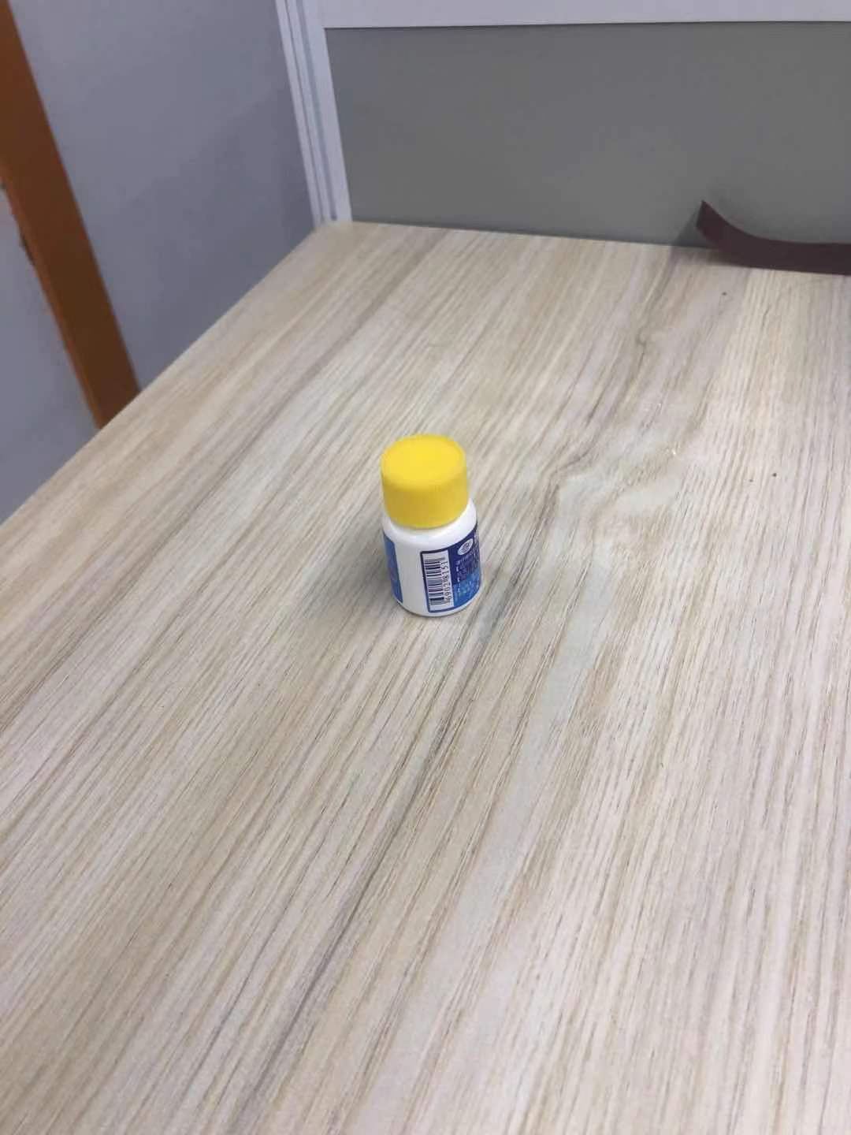
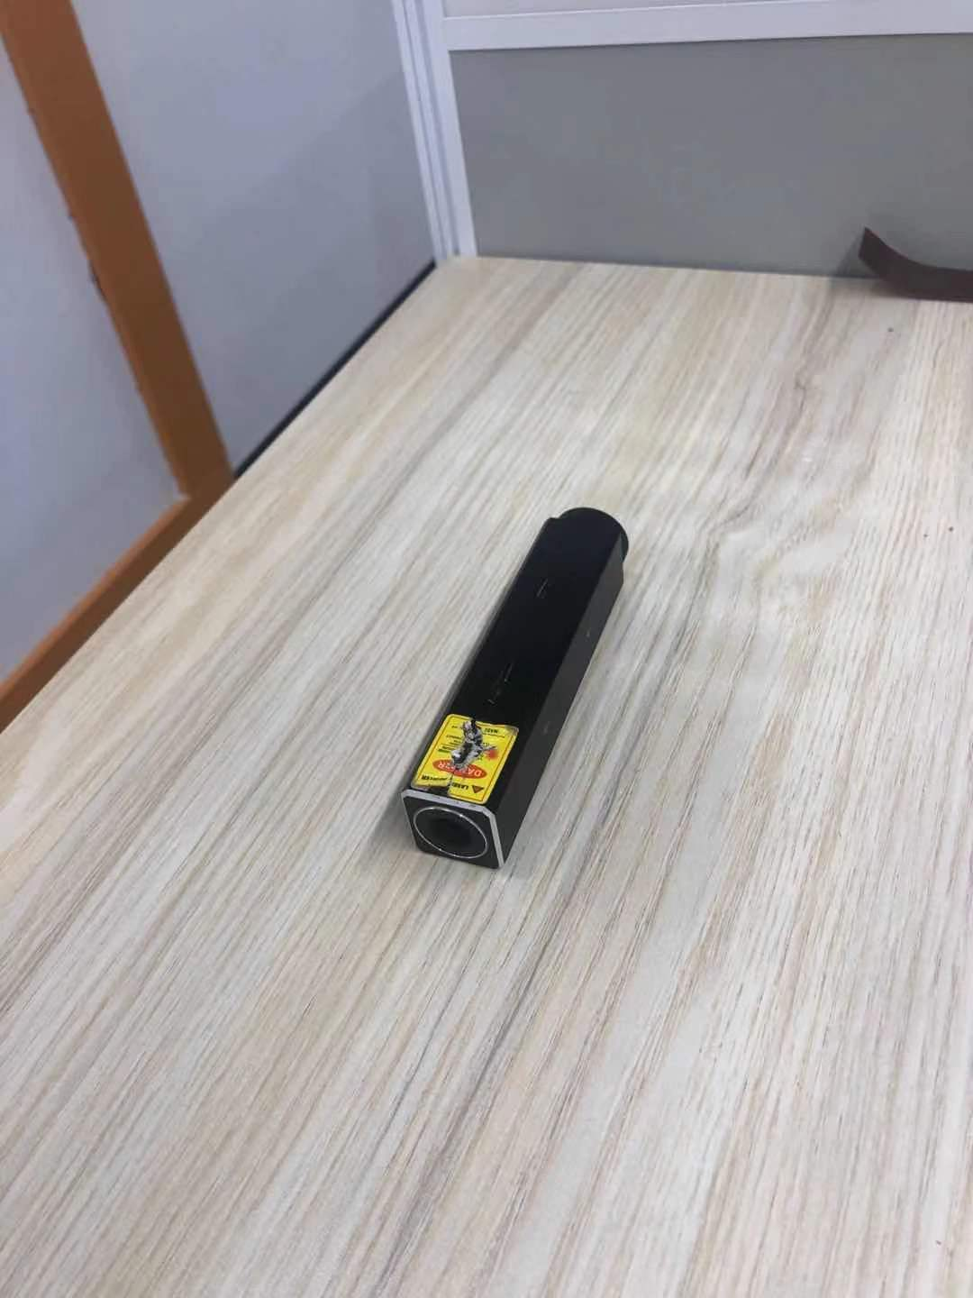
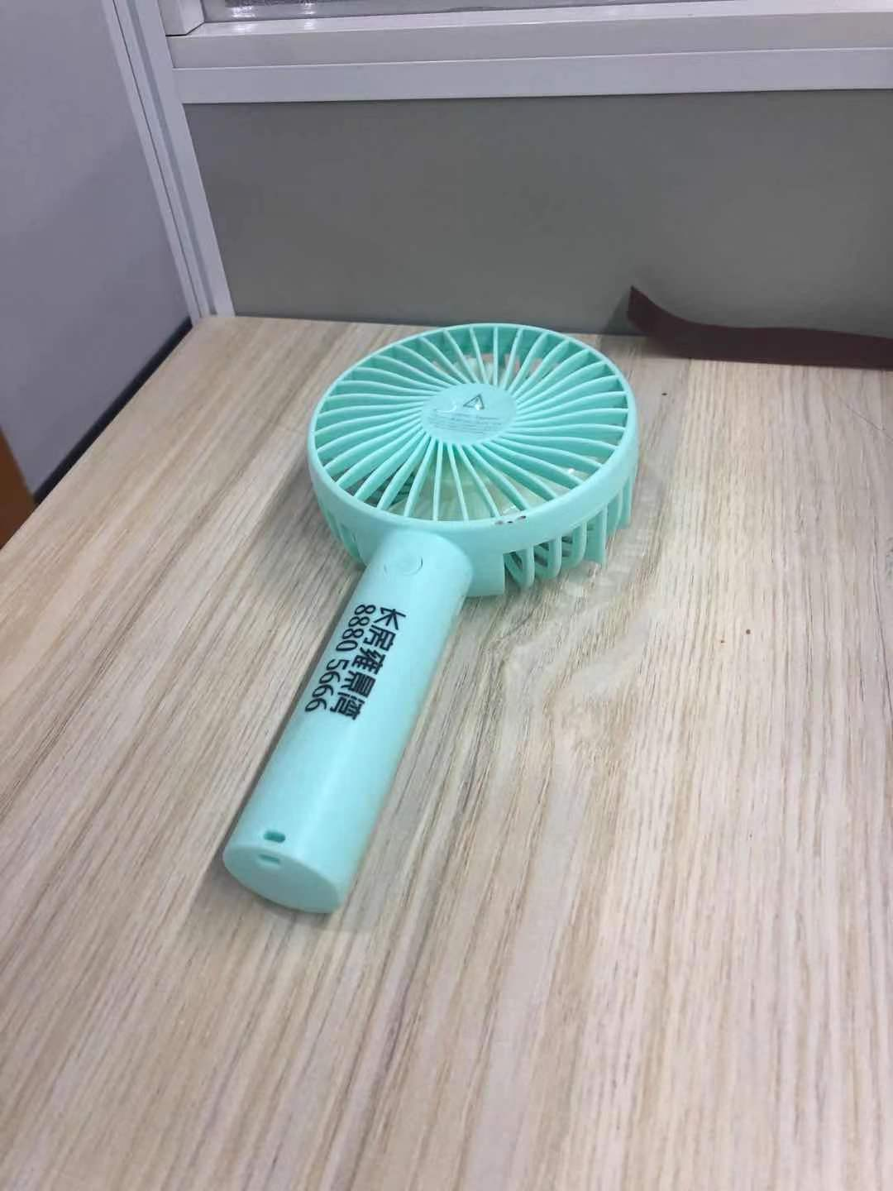
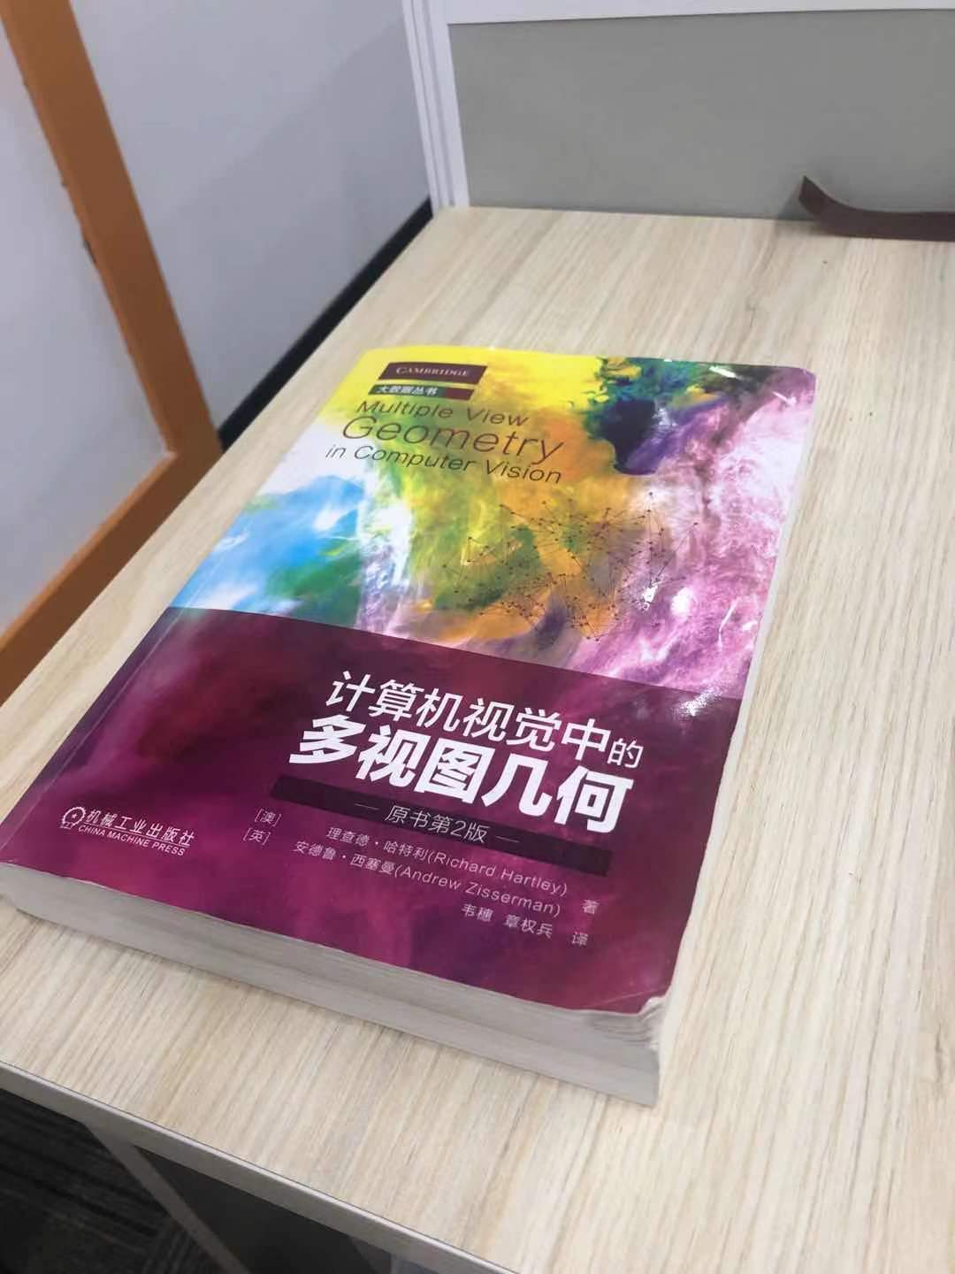
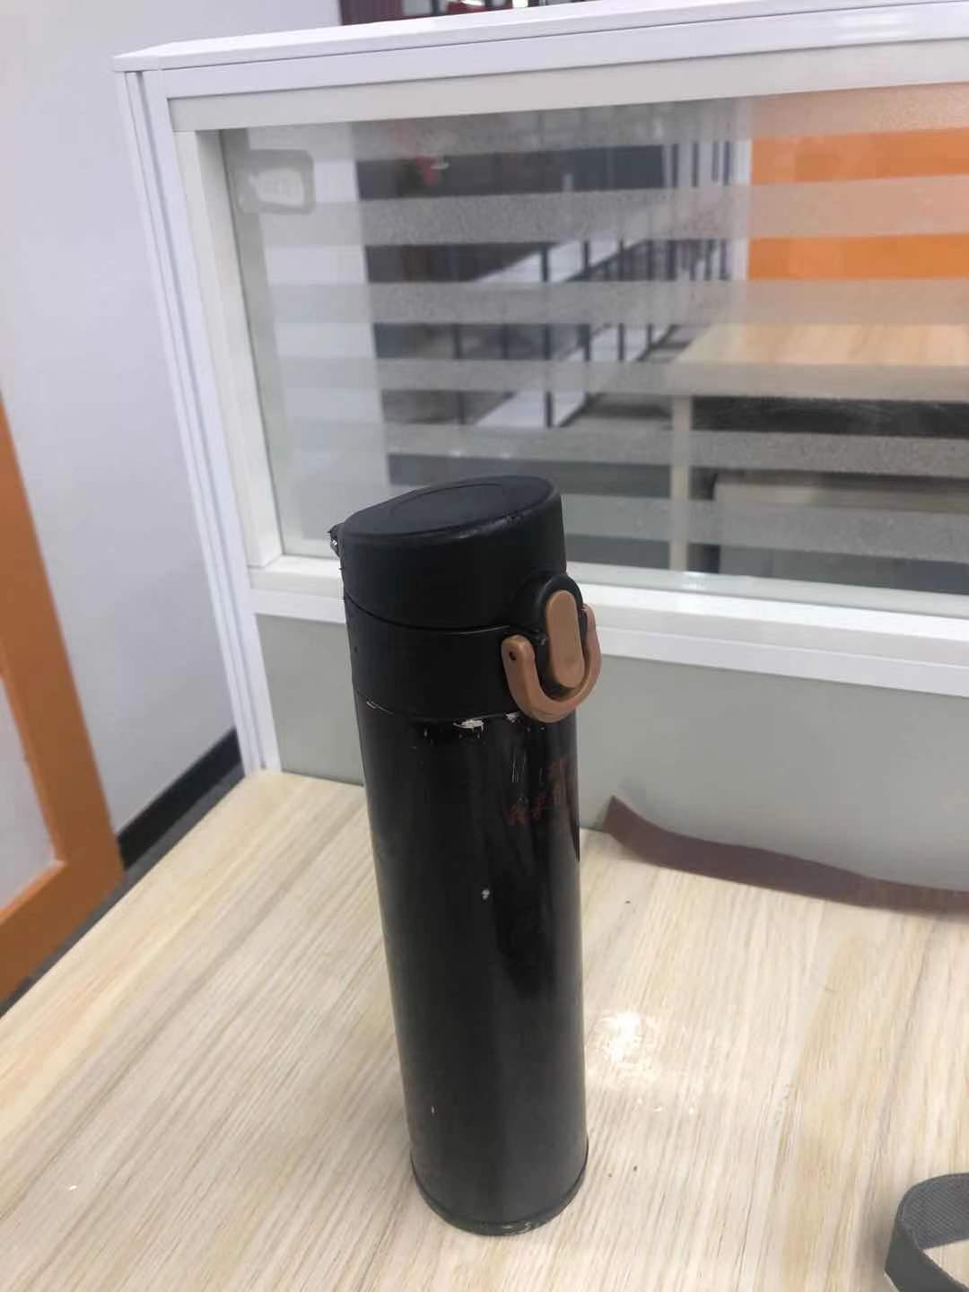
Object1
药瓶
Object2
激光笔
Object3
电风扇
Object5
(这个杯子的)杯盖
Object4
书

Slide 7
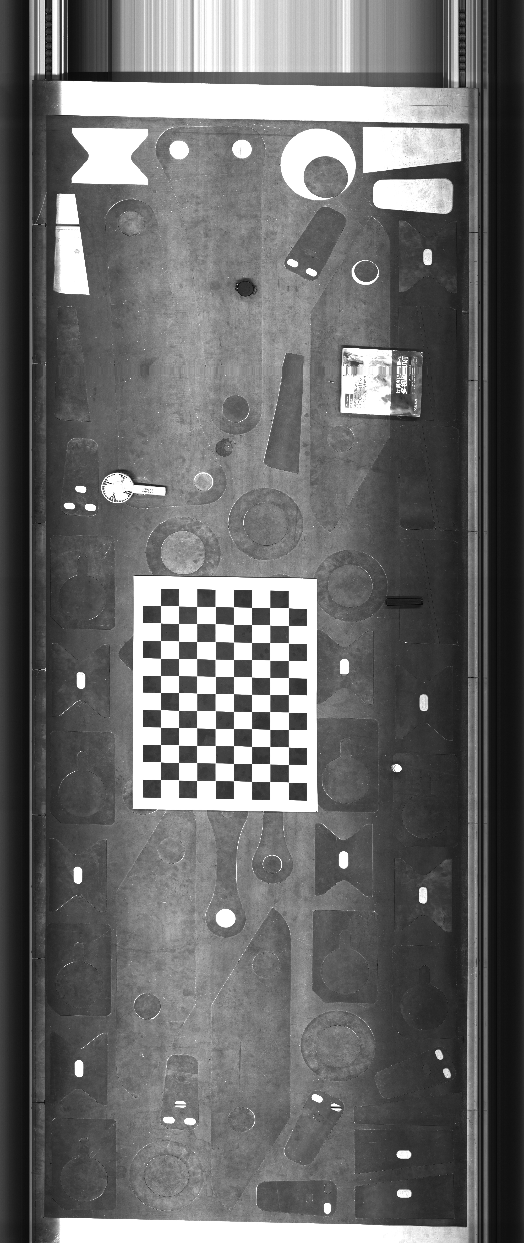
所用的线扫图像
瓶盖
线扫相机成的图像（原图）：4096 X 9700（pixel）,上面的5个物品我用红色记号标记出了它们的位置。
同时，根据昨天操纵4轴机械臂的经验，我也用粉色标出了机器人平面坐标系的x轴正向、y轴正向和原点的大概位置。
我还用青色标出了我建的世界平面坐标系的大概位置（以棋盘格第一个角点为世界平面坐标系为原点，棋盘格的宽边为x轴，高边为y轴）。
传送带
移动方向
书
电风扇
x
激光笔
O
y
传送带平面坐标系
（大致位置）
药瓶
O
y
世界平面坐标系
（大致位置）
x

Slide 8
Part 2.测试及结果

Slide 9
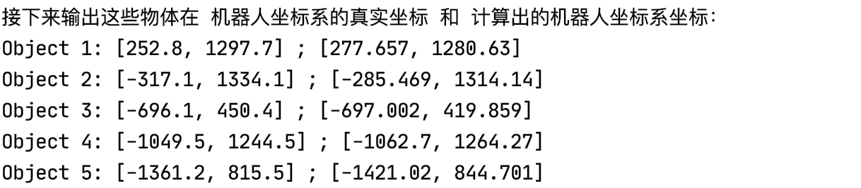
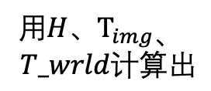
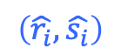
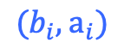
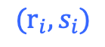
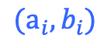
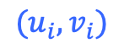
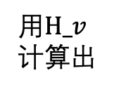
2.1 测试一
(1)测试一流程示意图：
横坐标和纵坐标调换一下就好了
(Input, 从线扫图像上量出）
用$H、T_{img、}$
$$T_wrld计算出$$
用$H_v$计算出
$$(u_{i},v_{i})$$
$$(a_{i},b_{i})$$
$$(b_{i},a_{i})$$
$$(r_{i},s_{i})$$
图像平面坐标
世界平面坐标
过渡世界平面坐标
机器人平面坐标
对i∈{1,2,3,4,5}：
进行对比
机器人平面坐标
$$\left(\hat{r_{i}},\hat{s_{i}}\right)$$
(机器人走点量出）
(2)测试一结果：
药瓶
激光笔
结果综述：
经过验证，机器人坐标系的单位是mm，可见转换到机器人坐标系下最多能有差三四十毫米，但其实没有这么多（原因分析见Part 3）。
电风扇
书
瓶盖

Slide 10
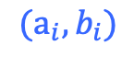
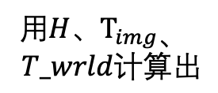
2.2 测试二
(1)测试二流程示意图：
(Input, 从线扫图像上量出）
用$H、T_{img、}$
$$T_wrld计算出$$
$$(u_{i},v_{i})$$
$$(a_{i},b_{i})$$
图像平面坐标
世界平面坐标
对i∈{1,2,3,4,5}：
先把世界坐标做个线性映射，
映射到标准图像上的坐标，
然后再在标准图像上上可视化
标准棋盘格图像
(其实就是让图像平面的原点和世界平面的原点接近重合，这样就方便线性映射)

Slide 11
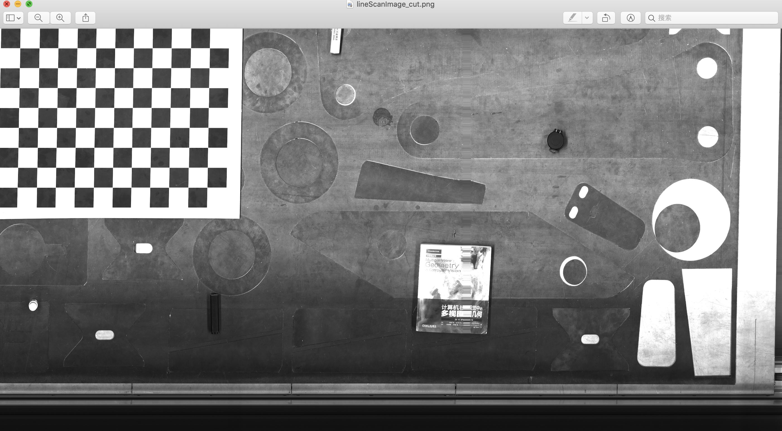
2.2 测试二
用来将世界坐标转换结果可视化的标准图像（之所以要截取原图，是因为使得世界坐标系建系时选择的原点与图像原点重合，这样才方便可视化）

Slide 12
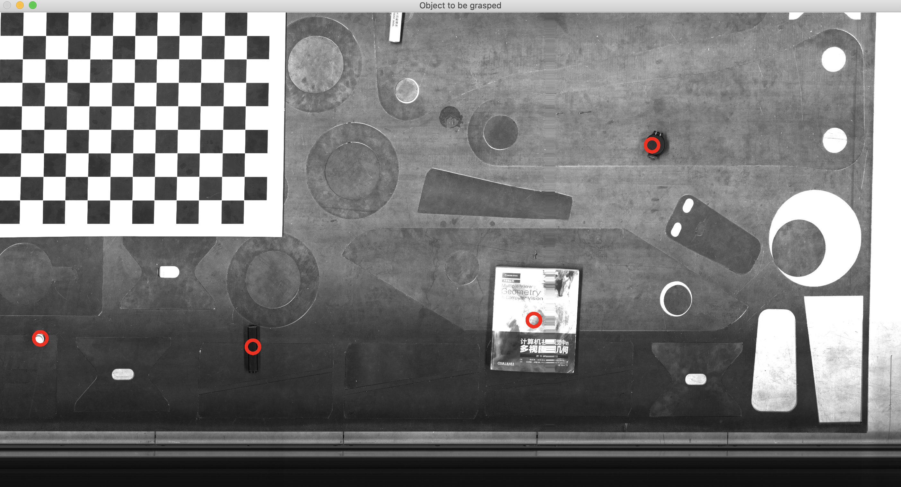
2.2 测试二结果
物体的世界坐标识别结果（红色为算出的坐标的位置），这里电风扇的y坐标为负，所以无法可视化。
结果综述：
基本都挺准的。这就说明，“图像平面->世界平面”这一步的转化是比较精准的。那么如果最终到机器人平面坐标系不精准的话，问题应该是出在“世界平面->机器人平面坐标系”这一环节。

Slide 13
Part 3. 问题分析

Slide 14
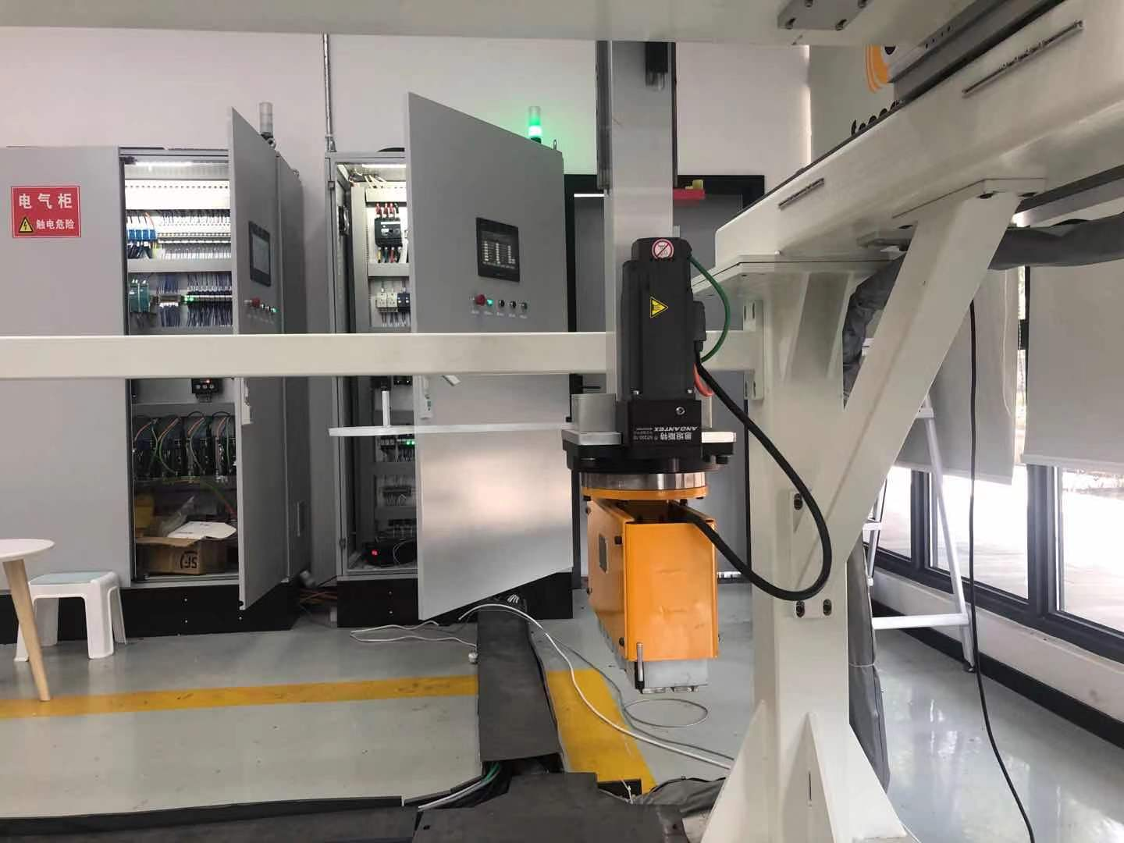
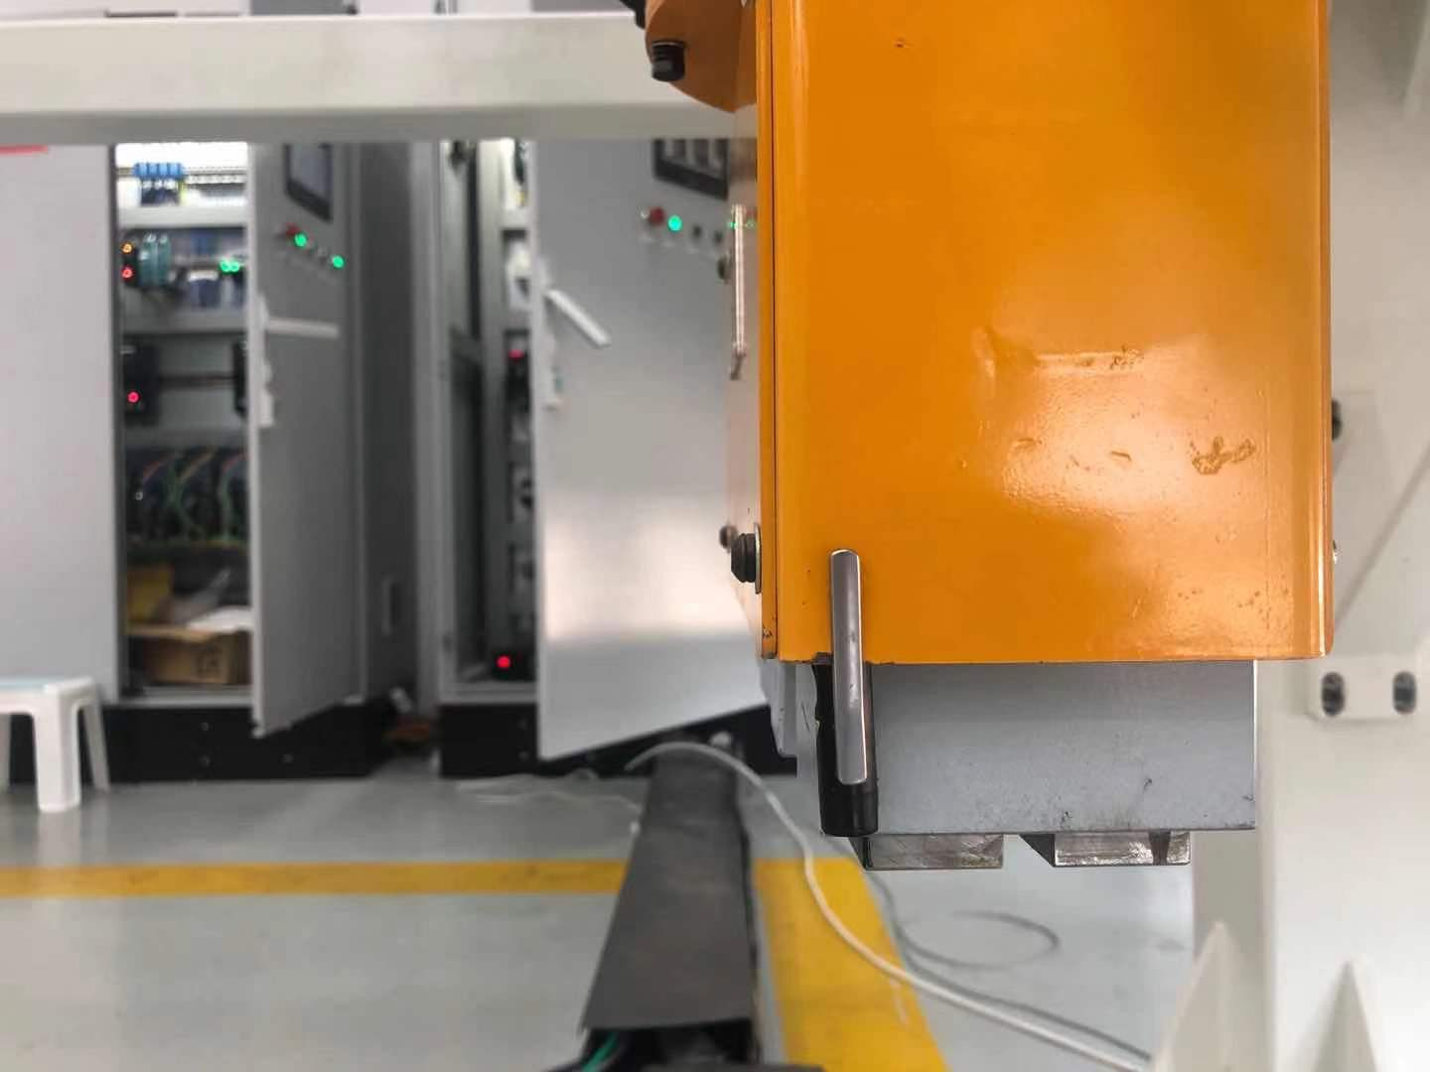
3.1 用激光笔走点造成的不精确问题
走点用的是4自由度的机器人（我控制它只在x和y方向上平移进行走点），将激光笔别在末端执行器的吸盘上来模拟探针，固定示意图如下：
（即：真实的（待抓物体在机器人坐标系中的）x坐标应该比测量值偏大一点，真实的y坐标应该比测量值偏小一点）
执行器末端放大图：
激光笔就别在这里，无法保证激光笔射出的光束与传送带平面垂直。

Slide 15
3.1 用激光笔走点造成的不精确问题
这种走点方式会造成如下问题：
(1)机器人执行器末端安装的是吸盘，而激光笔别在吸盘的的一个角上。这就保证激光笔射下的光点的坐标与机器人末端执行器走到的坐标会有一个固定的偏差值；
(2)不垂直问题。无法保证激光笔射出的光束（看作一条射线）与传送带平面是垂直的，这也会导致机器人末端执行器走到的坐标与光束落在传送带上的坐标有偏差；
(3)第三个问题，这是我的问题。我昨天上午用激光笔走了棋盘格上的9个点，用来计算世界平面坐标系与机器人平面坐标系之间的单应矩阵。走完点后去吃饭我把固定在末端执行器上的激光笔取下来了。然后下午做测试一的时候，需要用走点的方式量出那5个待抓取物体在机器人坐标系下的坐标，作为参照。于是乎我又只能重新把激光笔固定到末端执行器上。
好家伙，这一取下一固定，激光笔的位置和角度肯定会有所变化，再加上走出的坐标值又比较大，这里可能会带来一些误差。这个第(3)点误差我认为也是影响测试一结果（第9张PPT）的主要因素。

Slide 16
针对问题(1)，来做如下分析：
假设我们用激光笔走点时，得到的是走的点在 测量值机器人坐标系
中的坐标。经分析可知，对于同一个固定不动的物体，它在 真实机器人坐标系 中的坐标值相比于其在 测量值机器人坐标系 中的坐标值，x坐标值偏大，y坐标值偏小。
所以，我们通过激光笔走点所求得的H_v矩阵，是 世界坐标系 和 测量值机器人坐标系 之间的坐标转换矩阵。同样，我们在task5中，所使用的是待抓取物体在 测量值机器人坐标系 的真实坐标与算出的待抓取物体在 测量值机器人坐标系 的坐标进行坐标值对比。
所以，结论是：问题(1)不会影响被比较者和比较者坐标相对差值。也就是说，你现在算出来差了30mm那就是真的误差有30mm。
真实的机器人坐标系
测量值机器人坐标系
O
y
O
y
x
x

